Slide 1
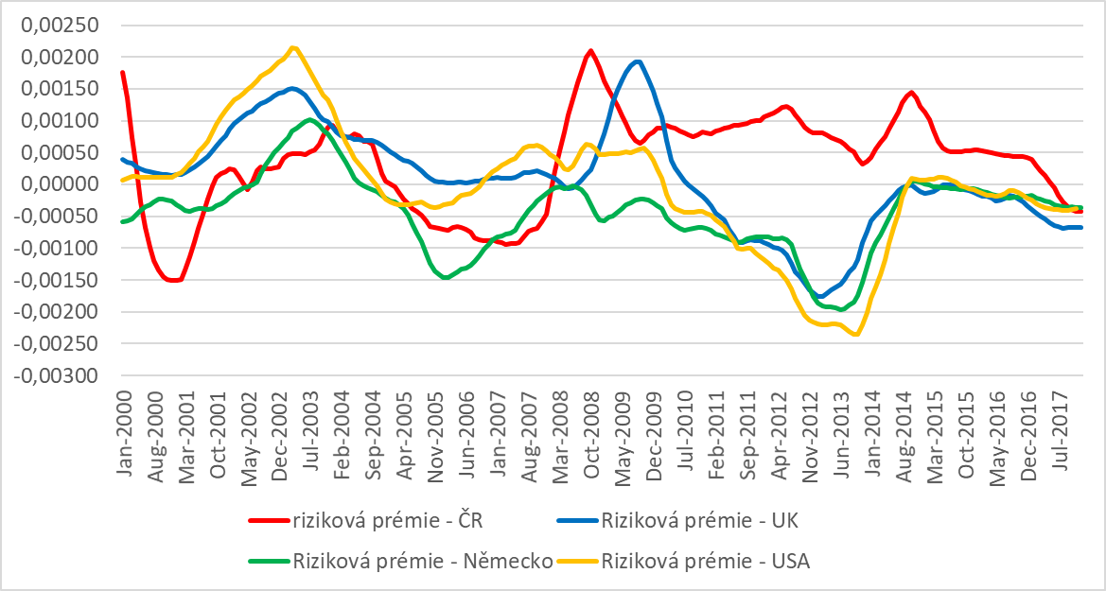
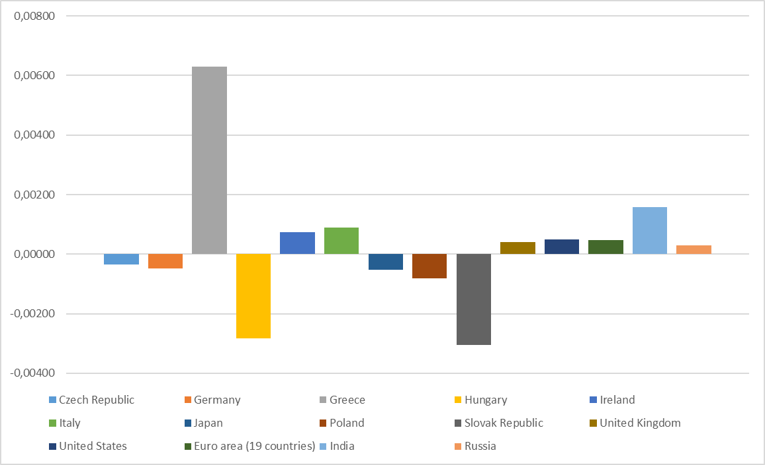
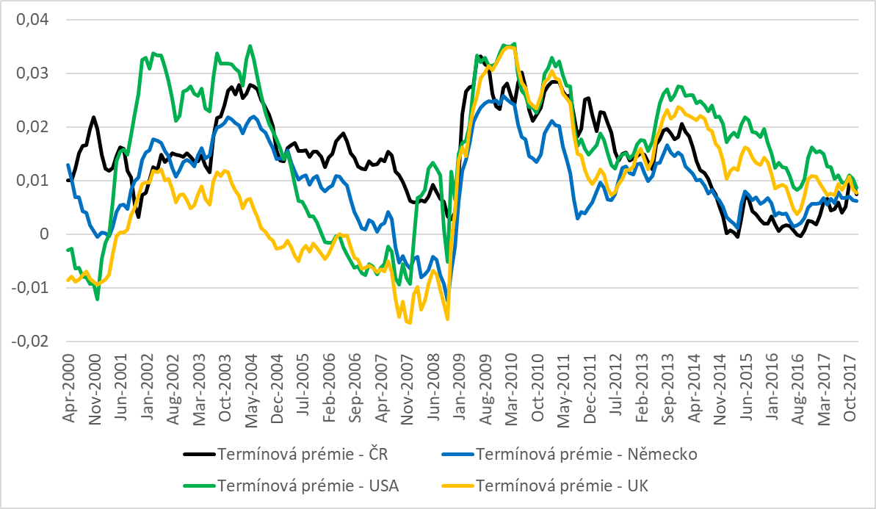
Masarykův ústav vyšších studií ČVUT v Praze
Analýza systematického rizika v zemích OECD
Bakalářská práce – akademický rok 2017/2018
Adam Štulík
Vedoucí práce: doc. Ing. Vít Pošta Ph.D.
České vysoké učení technické v Praze
Abstrakt
Tato bakalářská práce se zabývá analýzou a odhadem systematického rizika ve členských státech OECD. Teoretická část je zaměřena na popis modelu C-CAPM (Consumption-based Capital asset pricing Model) a popisujeme jeho jednotlivé části, podmínky a užití. Představuje význam systematického rizika a jakou roli hraje při investičním rozhodnutí. V praktické části jsou nejdříve upravena vstupní data a následně vypočtena riziková a termínová prémie. V další části dochází k analýze vypočtených hodnot a ke srovnání míry systematického rizika ve vybraných státech.
Úvod a cíl práce
Systematické riziko z pohledu podnikového rozhodnutí hraje klíčovou roli v oblasti investičního rozhodnutí. Systematické riziko nám ukazuje míru nejistoty v ekonomice a nelze se tomuto riziku vyhnout. Míru systematického rizika v ekonomice nám vyjadřuje riziková prémie. Tu v této bakalářské práci budu počítat prostřednictvím modelu C-CAPM, který je založen na spotřebě.
Cílem této práce je odhadnout a zanalyzovat systematické riziko ve vybraných státech a následně porovnat vypočtené hodnoty. Na základě vypočtených hodnot učinit závěr, které faktory je nejvíce ovlivňují a které faktory nikoli. Moje očekávání je takové, že zásahy do ekonomik jednotlivých států budou mít výrazný vliv na rizikovou a termínovou prémii. Reakce na ekonomické krize mohou být značně odlišné a naopak, v některých případech se mohou shodovat.
Riziková prémie v České republice, Německu, Spojených státech amerických a Spojeném království
English summary
The Systematic risk plays an important role in investment decisions. It shows us a rate of uncertainty in economy. The rate of systematic risk is expressed by the risk premium. The main objective of this thesis is to count the risk premium in chosen countries and then compare it with each other. Another objective is to analyze systematic risk and try to figure out which factors and economy events are affecting it.
The conclusion is that the main events that affected the risk premium in chosen countries is world economic crisis, European dept crisis and breaking of technological bubble.
Závěr
Z uvedených výpočtů a následných grafů, které jsem z nich vytvořil vyplynulo, že systematické riziko se odráží na stavu ekonomiky určitého státu. V období krizí se systematické riziko zvyšuje a naopak v expanzi ekonomiky se snižuje. Největší vliv měli tři velké celosvětové krize, které víceméně ovlivnili celý vyspělý svět. První z těchto krizí byla zapříčiněna splasknutím technologické bubliny. Dopady této krize přetrvávali až do roku 2002. Další velkou krizí byla světová ekonomická krize, která se projevila v roce 2008. Z grafů jasně vyplynulo, že tato krize postihla všechny pozorované státy. Poslední krizí by-la evropská dluhová krize, kdy důsledky této krize spadají na státy eurozóny až do současnosti.
Průměry rizikových prémií u jednotlivých států
Termínová prémie v České republice, Německu, Spojených státech amerických a Spojeném království

